Slide 1
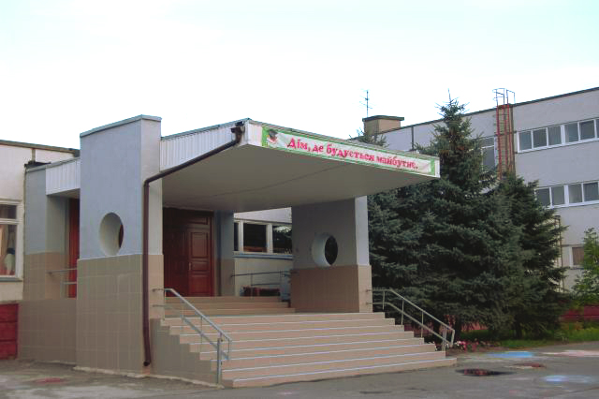
Школа - мій рідний дім

Slide 2
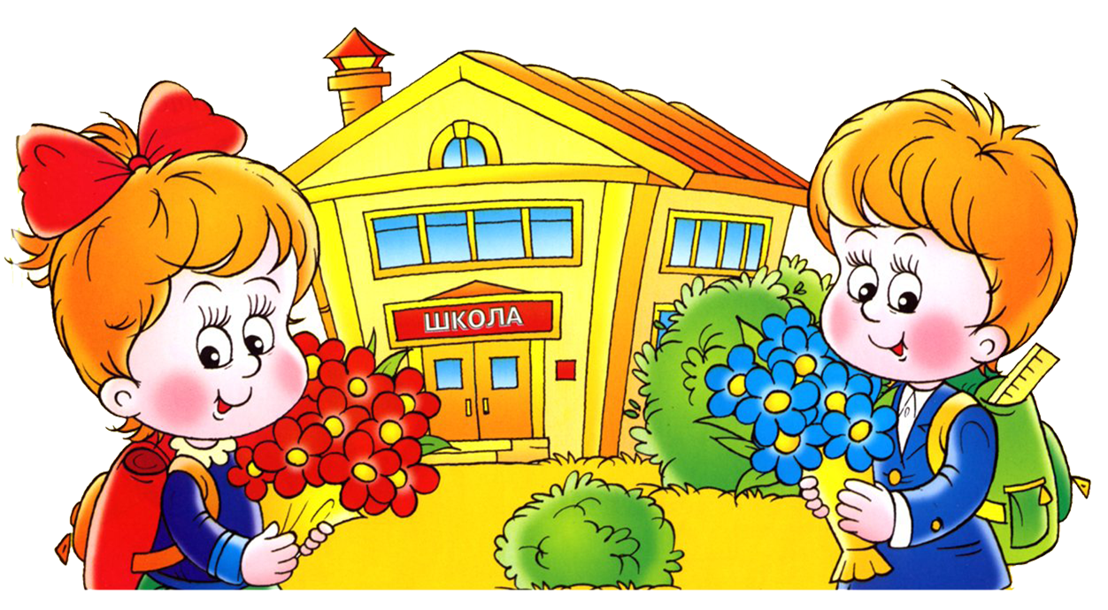
Школа — велика дитяча країна, В ній відкривається білий наш світ. Тут пізнає себе кожна дитина, І відправляється звідси в політ. Знань надається тут першооснова, Жити, дружити учились ми в ній. Школу скінчили та линемо знову В дзвінкоголосий і радісний рій. В школі так щиро сміятися вміли, Рішення легко приймалися в нас. Впевнено всі ми до мрії летіли... А повернутись не сила й не час...

Slide 3
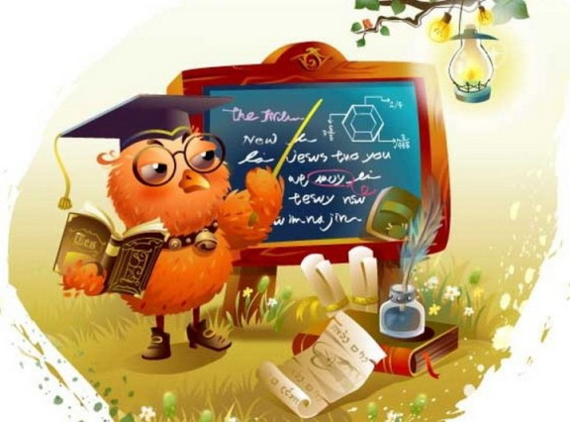
Що нам подобається у школі
У нашій школі нам подобається:
Добрі вчителі
Вчитель – це дуже важлива професія. Завдяки вчителям ми дізнаємось багато
нового. Ми повинні бути вдячні вчителям ,але багато учнів цього не розуміють.
Кожен день дітей стрічає, На уроках їх навчає. Математики і букв І усіх складних наук. Я учителем горжуся, Анітрохи не боюся! Хоч і старший він за нас – Дружить з ним увесь наш клас!

Slide 4
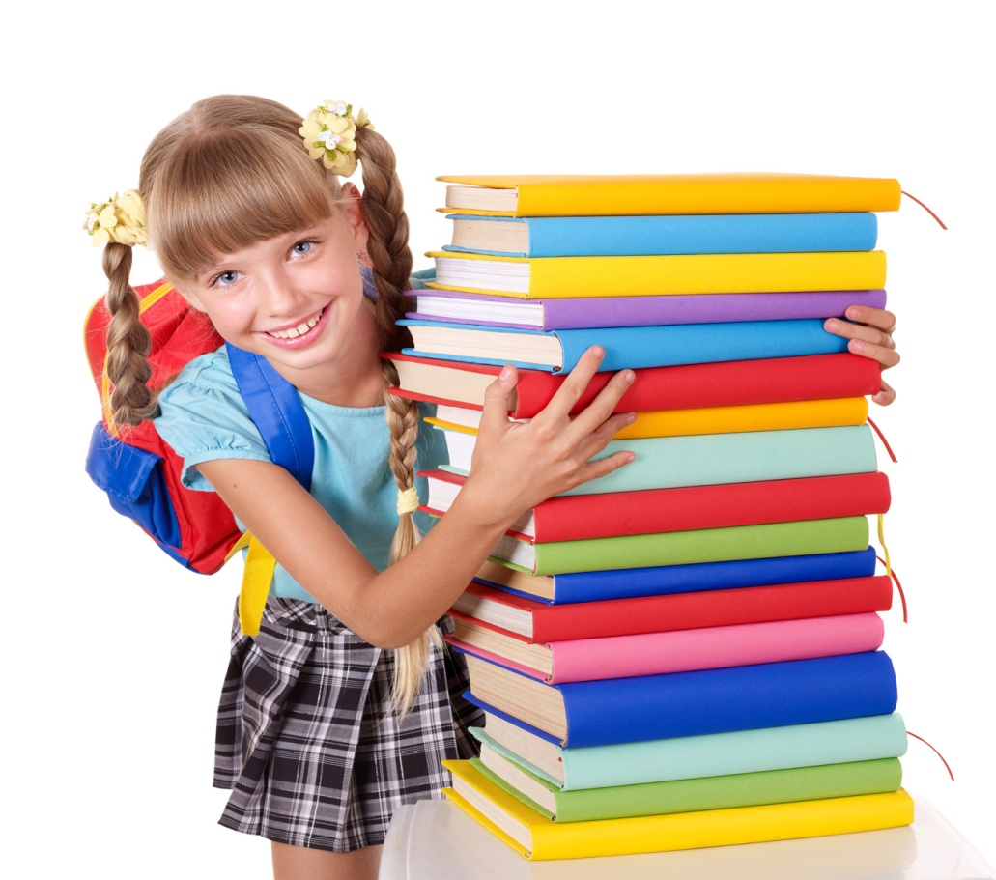
Що нам подобається у школі
Нам дуже подобається навчатися в школі. Адже відвідуючи школу можна щодня дізнаватися багато цікавого,нового,корисного.Вивчаючи різноманітні предмети ми набуваємо нових знань і досвіду. Це розширює наш кругозір,робить нас розумними та освідченими. Наука набута в школі знадобиться нам у майбутньому житті.
Недарма каже народна мудрість" Знання- то найбільший скарб".

Slide 5
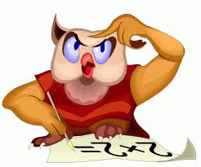
Прислів’я та приказки про школу
• Учитись ніколи не пізно. • Знання багато місця не займає. • Учись не до старості, а до смерті. • Не соромно не знати, соромно не вчитись.
• Пташка красна своїм пір’ям, а людина – знанням. • Спочатку аз та буки, а потім підуть і науки. • Хто не знає — людей питає.

Slide 6
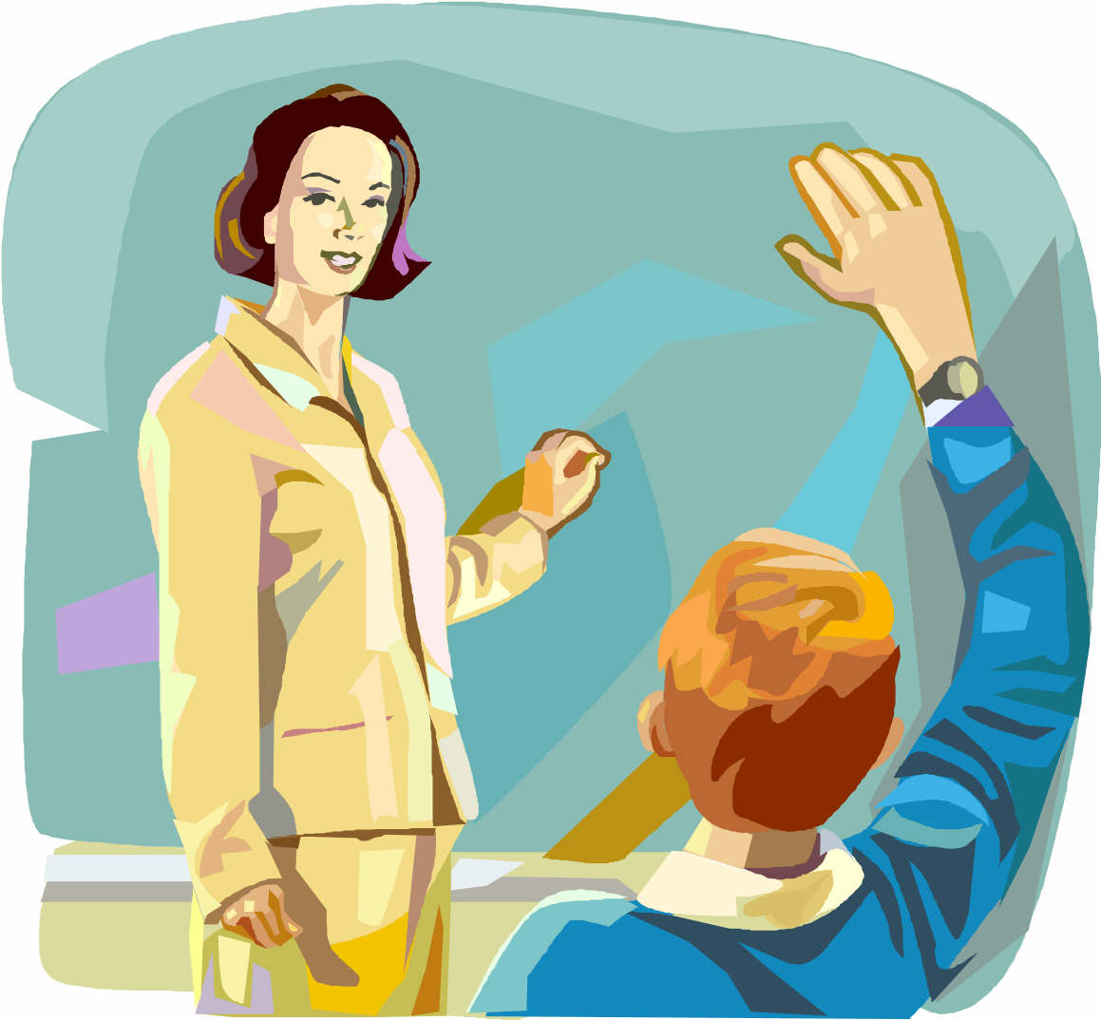
Родина у школі
Дитині у школі потрібна особлива увага з боку батьків та вчителів. Кожній дитині вчителі приділяю певну увагу. У класних керівників дуже важка мета треба з’єднати клас у родину. Діти це помічники вчителя. Але вчитель це ще й нервова праця. Багато учнів не дотримуються правил поведінки. Учні не розуміють що це робиться для того щоб не було нещасних випадків. Ми гадаємо, що кожен вчитель заслуговує до себе повагу зі сторони дітей та батьків.

Slide 7
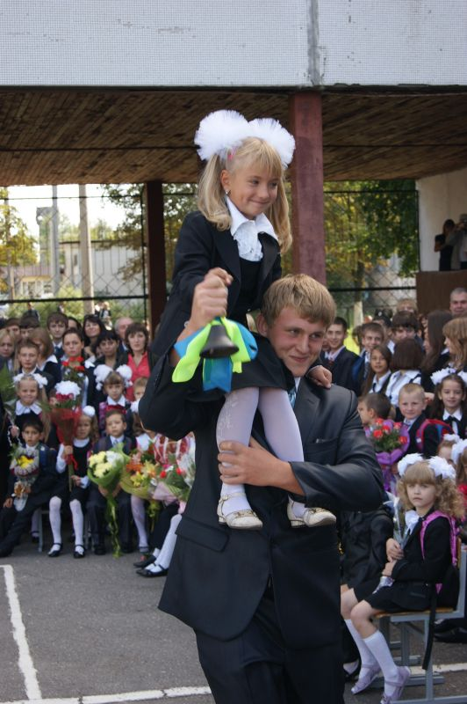
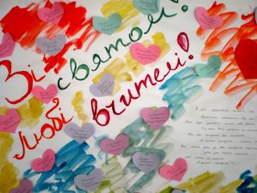
У нашій гімназії є традиції наприклад:
Кожного року наша школа відзначає свято першого дзвоника ,
День учителя.

Slide 8
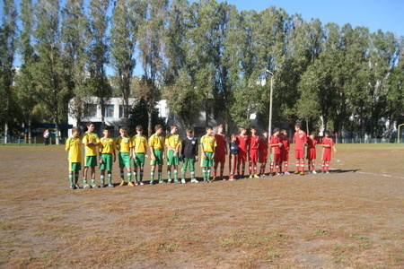
Наша школа - спортивна

Slide 9
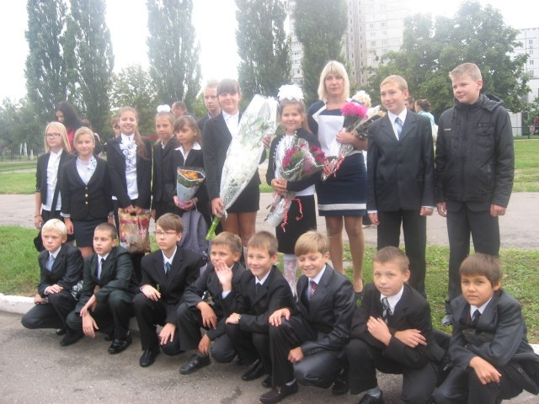
Наш дружній клас!

Slide 10
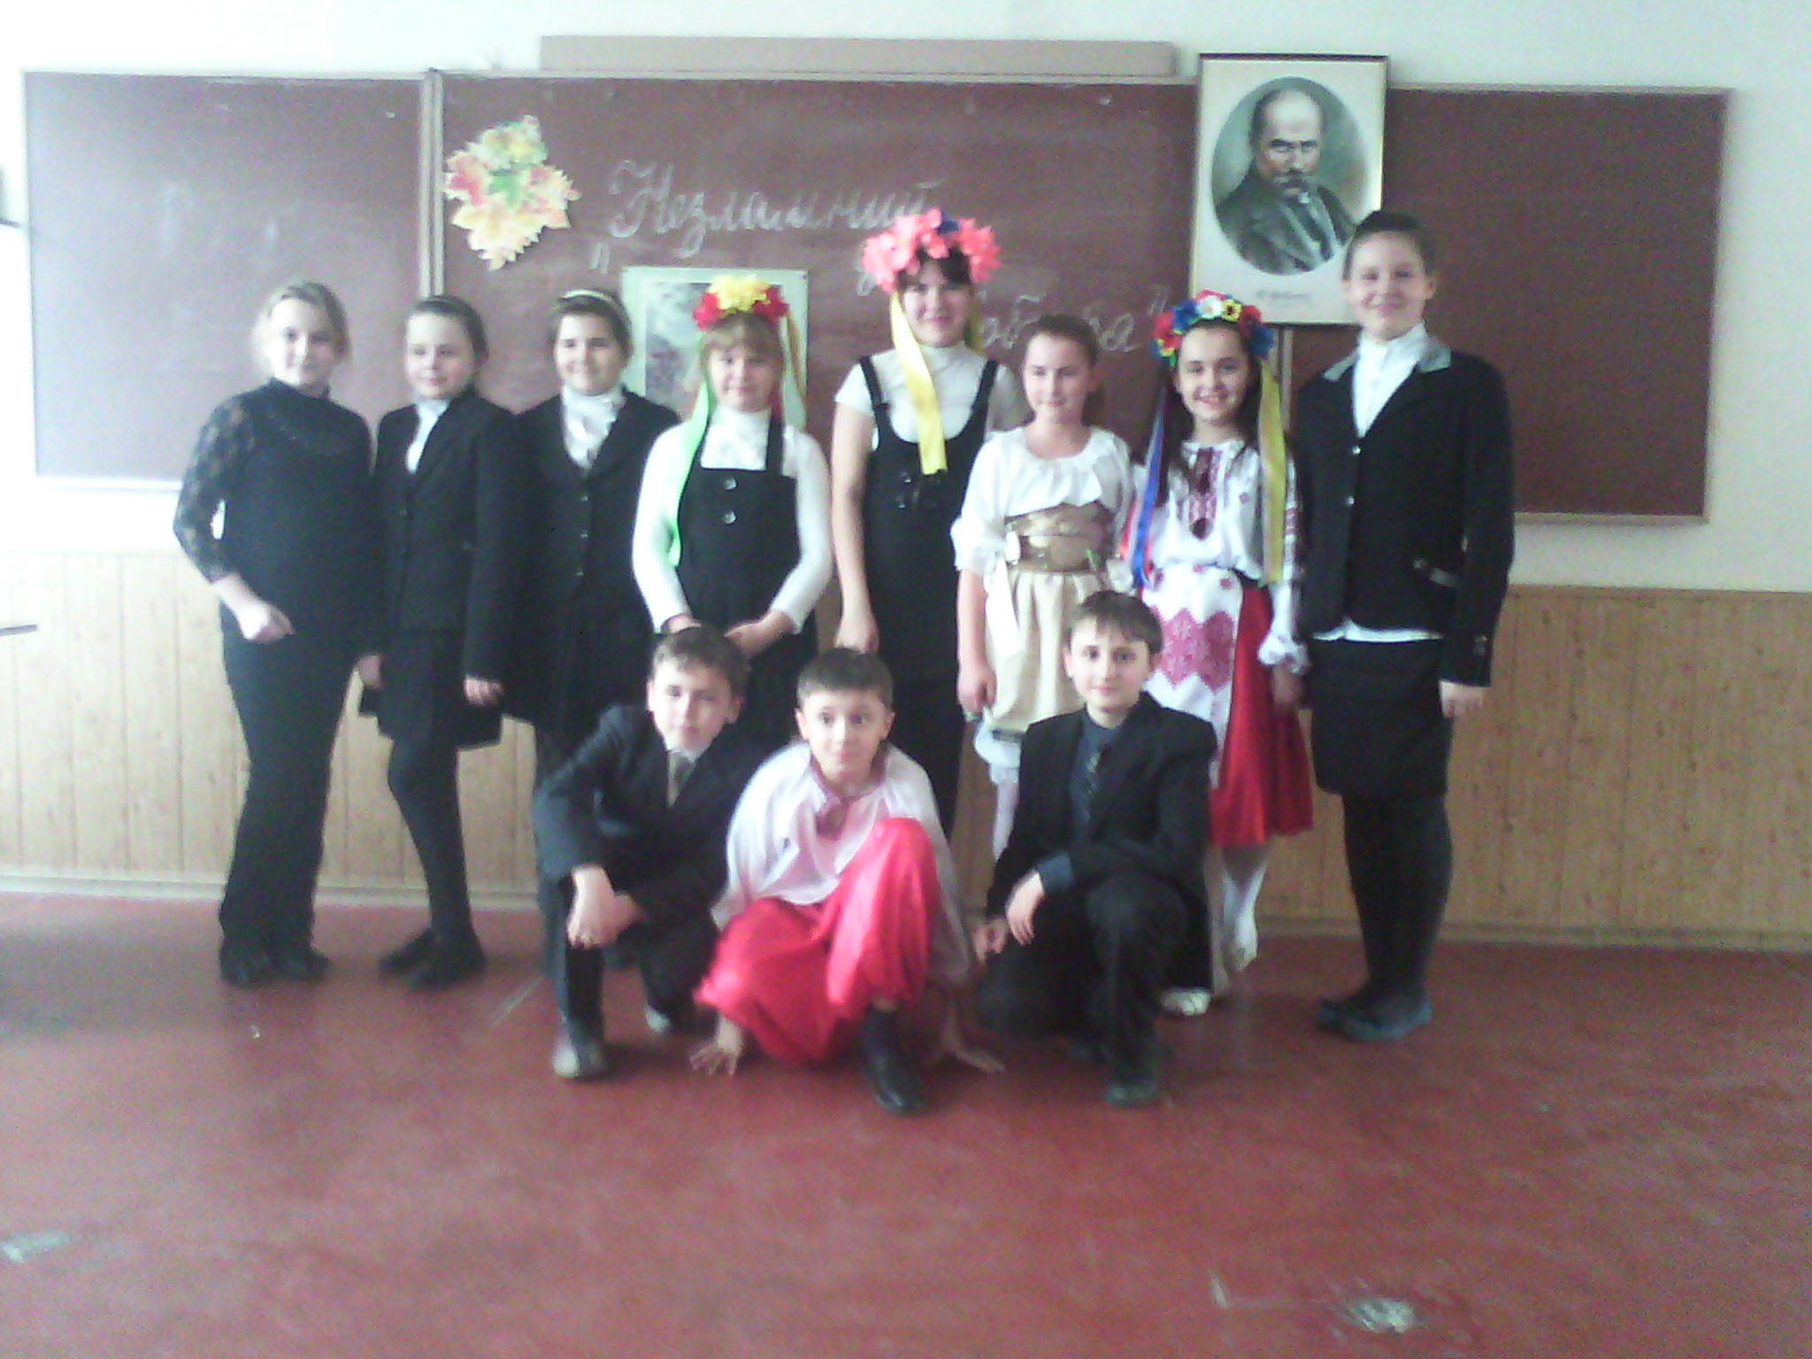
Разом ми відвідуємо різні свята!

Slide 11
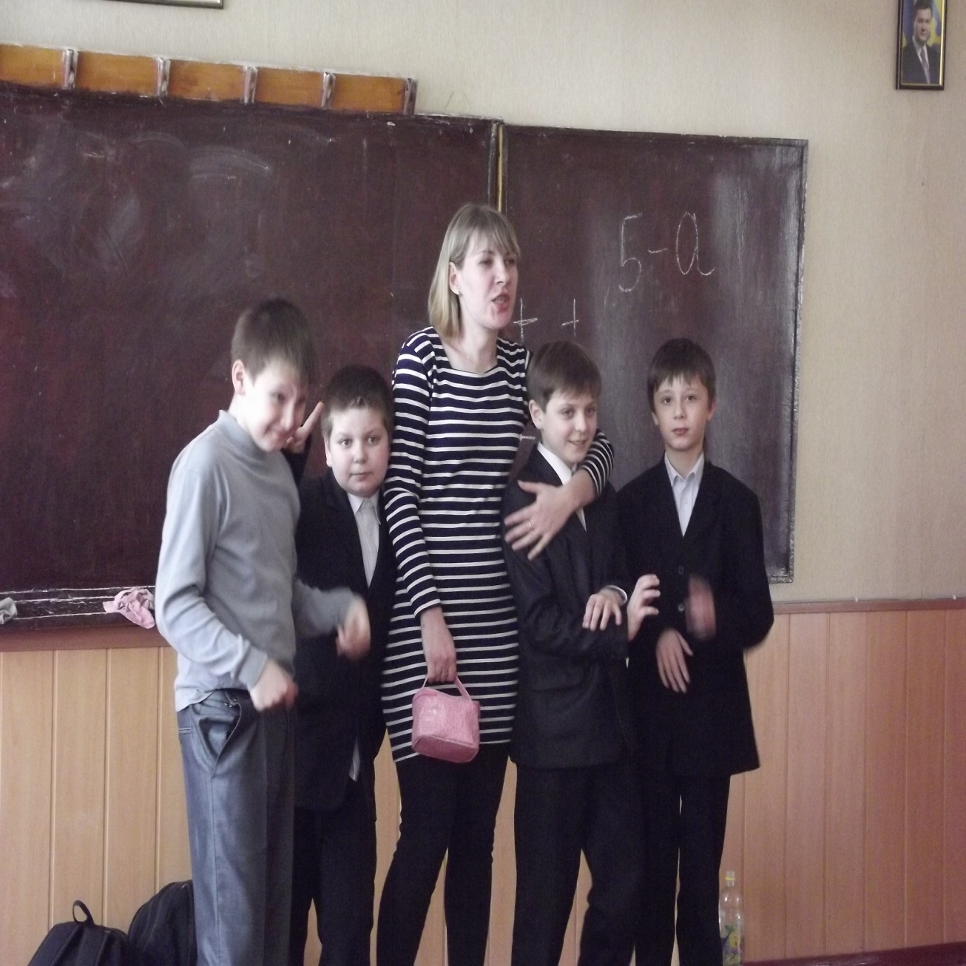
Разом ми відвідуємо різні свята!

Slide 12
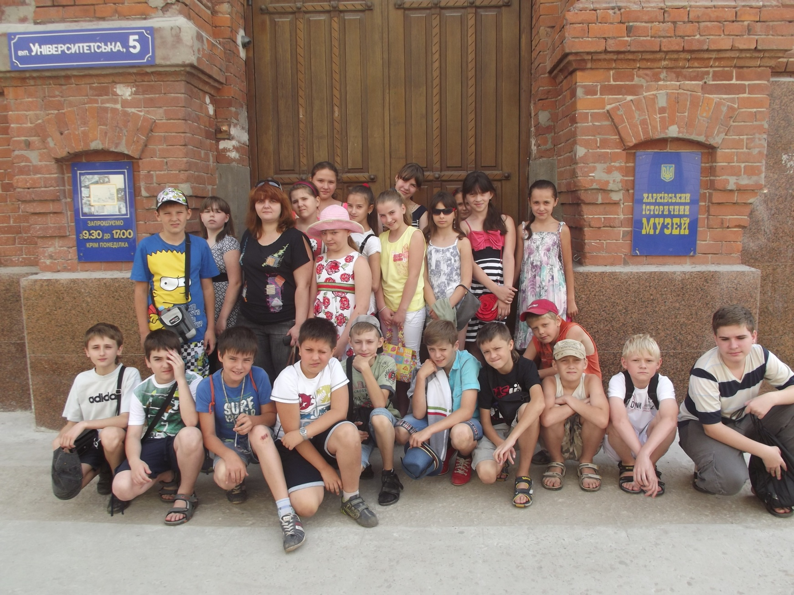
Разом ми відвідуємо різні екскурсії !

Slide 13
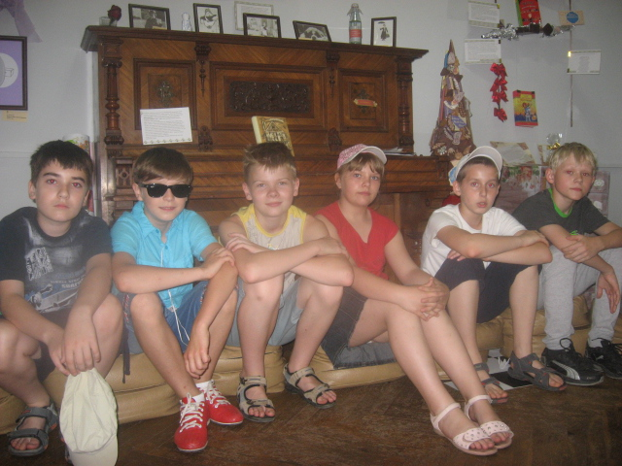
Разом ми відвідуємо різні екскурсії !

Slide 14
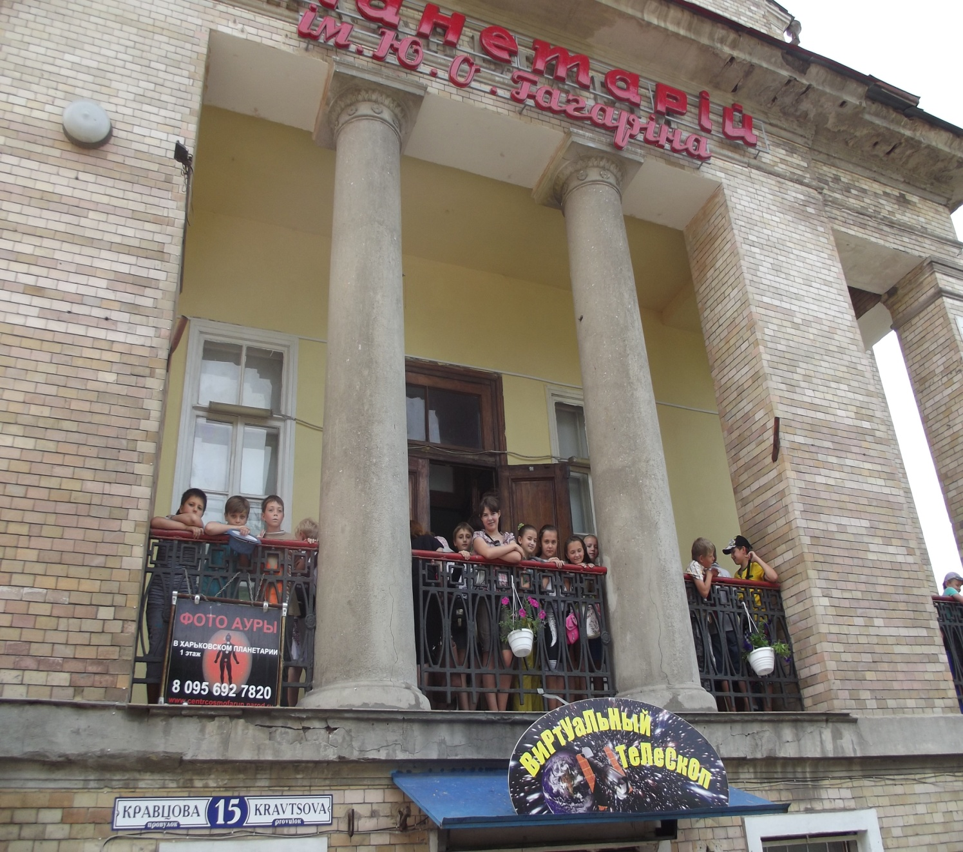
Разом ми відвідуємо різні екскурсії

Slide 15
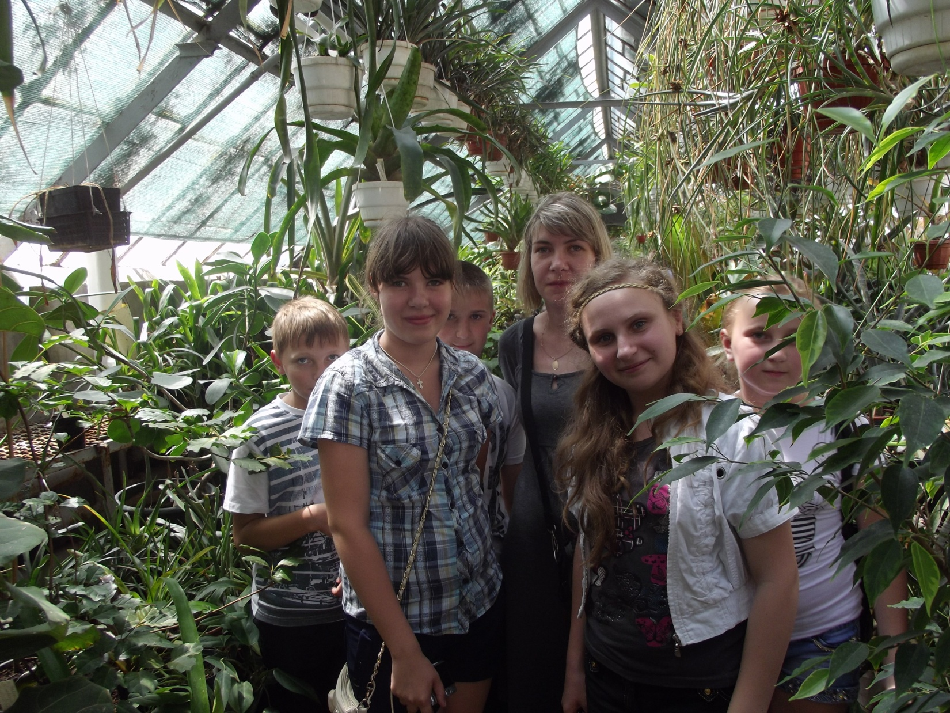
Разом ми відвідуємо різні екскурсії

Slide 16
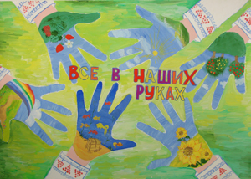
Ми гадаємо, що перехід до пятого класу означає початок життя у якому ти починаєш будувати сходинки до свого майбутнього. Тому усе у наших руках. У навчанні перш за все допомогають вчителі. У початковій наш навчили : писати,читати,рахувати. Школа наш другий дім,а вчитека наша друга мати . Мати небажає нам нічого поганого. Тому дітям дуже важко адаптуватися.

Slide 17
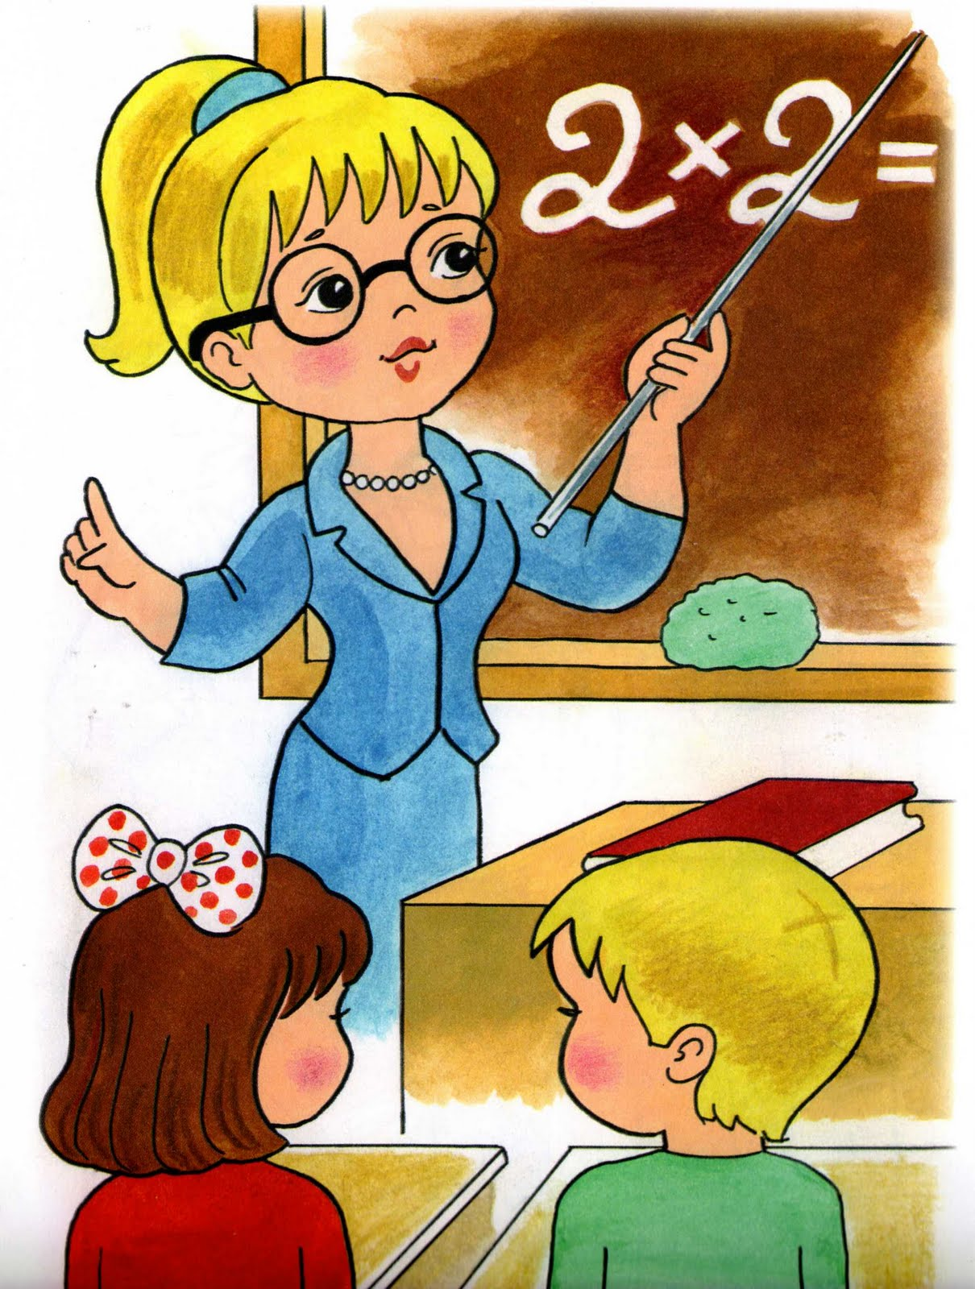
Дітям, які переходять з четвертого,п’ятого класу ,дуже важко адаптуватися. Багато нового: вчителі ,діти,предмети . У цьому учню допоможе класний керівник. Учитель повинен у вигляді гри дізнатися про інтереси друзів. Учитель дуже важлива професія.

